Slide 1
■ 児童相談所について
・東京都子供家庭総合センター
児童相談センター（都中央児童相談所）
教育相談センター が同居
警視庁新宿少年センター
→総合電話相談室、連携会議など
・児童福祉法改正・・・設置主体に特別区を追加
※ H28.3.29提出、H28.5.19衆院可決、同日参院送付

Slide 2
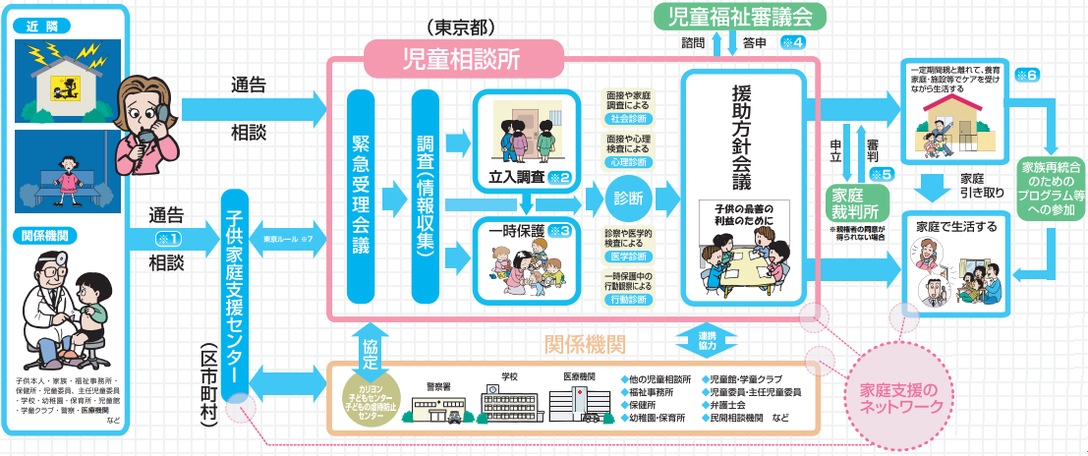
■ 児童相談所について
・相談の流れ（虐待対応の場合）
（出典：みんなの力で防ごう児童虐待～虐待相談のあらまし（2015年度版）～、東京都）
※ 「東京ルール」の存在

